Slide 1
2. 파일 및 디렉터리 관리
2.1 파일 및 디렉터리 관리 명령어
2.2 공격 실습

Slide 2
Partition | Partition | Partition
Boot Block | SuperBlock | i-list | Directory block & Data block
Boot Block : 부트스트랩 저장
슈퍼 블록(Super Block) : 전체 파일 시스템에 대한 정보를 저장 (예) 총 블록수, 사용가능한 i-노드 개수, 블록의 크기, 사용중인 블록 수, 사용 가능한 블록 수 등.
i-노드 리스트 (i-Node List) : : 각 파일을 나타내는 모든 i-노드들의 리스트
데이터 블록(Data block) : : 파일의 내용(데이터)를 저장하기 위한 블록들
Notes:
부트스트랩 저장
- 운영체제를 주기억장치에 올리는 역할을 하는 프로그램이 들어있는 영역
슈퍼 블록(Super Block)
전체 파일 시스템에 대한 정보를 저장 총 블록수, 사용가능한 i-노드 개수, 블록의 크기, 사용중인 블록 수, 사용 가능한 블록 수 등.
i-노드 리스트 (i-Node List) : 각 파일을 나타내는 모든 i-노드들의 리스트
데이터 블록(Data block) : 파일의 내용(데이터)를 저장하기 위한 블록들
i-노드(i-Node)
한 파일은 하나의 i-노드를 갖는다.
파일에 대한 상태 정보를 가지고 있음. ex) 파일 타입 : 일반 파일, 디렉터리, 블록장치, 문자 장치 등 파일크기 사용권한 파일 소유자 및 그룹 접근 및 갱신 기간 데이터 블록에 대한 포인터(주소) 등

Slide 3
Boot Block | SuperBlock | i-list | Directory block & Data block
i-node | i-node | i-node | ……. | i-node
파일정보
직접블록1 포인트
직접블록2 포인트
간접블록1 포인트
간접블록2 포인트
이중간접블록포인트
데이타블록
데이타블록
직접블록포인트
간접블록포인트
직접블록포인트
데이타블록
Notes:
파일에 대한 상태 정보를 가지고 있음. ex) 파일 타입 : 일반 파일, 디렉터리, 블록장치, 문자 장치 등 파일크기, 사용권한, 파일 소유자 및 그룹 접근 및 갱신 기간 데이터 블록에 대한 포인터(주소) 등

Slide 4

Directory block & Data block
Boot Block | SuperBlock | i-list
Hello~
a234f
1234 | i-node | i-node | ……. | i-node
File1.txt
rw-r—r-
a234f

Slide 5
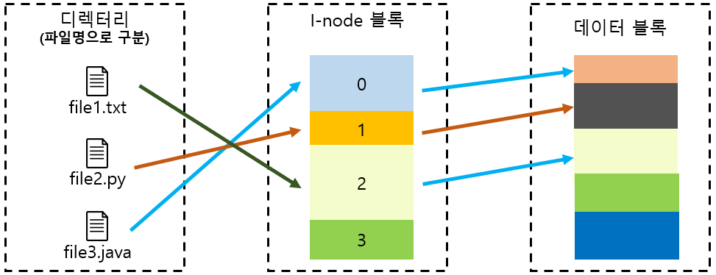
Notes:
파일명 : 파일명은 사용자가 파일을 구분하고 접근 및 조작하는데 필요한 요소
I-node : 모든 파일(디렉터리)은 1개의 inode를 가짐(파일 정보 저장)
I-node에 저장되는 정보 : inumber, 메타데이타(header), 데이타블록레퍼런스
데이터 블록 : 데이터 블록은 실제 파일의 내용이 저장되는 공간
파일명 : 파일명은 사용자가 파일을 구분하고 접근 및 조작하는데 필요한 요소
I-node : 파일 정보 저장, 모든 파일(디렉터리)은 1개의 inode를 가짐
I-node에 저장되는 정보
- inumber : i-list에 등록된 inode에게 부여된 고유번호(일종의 주민번호)
- 메타데이타(header) : 파일 모드(rwx), 링크수, 소유자, 그룹, 파일크기, 파일주소
파일의 마지막 접근시간, 마지막 수정시간 등
- 데이타블록레퍼런스
데이터 블록 : 데이터 블록은 실제 파일의 내용이 저장되는 공간

Slide 6
2.1 파일 및 디렉터리 관리 명령어
1) 명령어 touch
파일의 최종 접근 시간, 수정시간 등 타임스탬프(Timestamp)를 변경
파일의 크기가 0인 빈(empty) 파일을 생성
[사용법] touch [option] 파일명
❶ touch a.txt
→ 파일이 존재하면 파일의 수정 시간(Modify Time)을 바꾸고 파일이 없을 경우에는 크기가 0인 빈 파일 생성
❷ touch -t 201212222105 /etc/passwd
→ /etc/passwd 파일의 수정 시간(Modify Time)을 지정된 시간으로 변경
❸ touch -r a.txt b.txt
→ a.txt의 Access time 및 Modify time으로 b.txt 파일의 시간을 변경

Slide 7
⋅파일 또는 디렉터리 검색 명령어
2) 검색 명령어 find
조건 | 설명
-name | 이름으로 검색
-type | 파일 타입으로 검색( d : 디렉터리, f:파일)
-perm | 권한으로 검색
-user | 소유자로 검색
-size | 파일 크기로 검색 (+: 이상, -:이하) C, K, M , G
-atime | 파일의 마지막 접근 시간으로 검색
-mtime | 파일의 마지막 수정 시간으로 검색
find [경로 ] [조건] [아큐먼트] [액션]
find / -name file –exec rm –rf {}\;
조건 액션
Action | 설명
-ls | 결과 출력
-exec | 검색한 파일을 특정 명령어로 실행 -exec 실행명령어 {}\;

Slide 8
2) 검색 명령어 find
mkdir /ClassA
cd /ClassA
touch aaa
touch bbb
touch ccc
find / -name passwd
find / -name passwd –type f
find / -name passwd –type d
find / -size +100M
find ./ -name aaa –ls
find ./ -name aaa –exec rm –rf \;

Slide 9
3) Hard link와 Symbolic link
Hard link
특정 파일 또는 디렉터리에 접근을 쉽게 할 수 있도록 하는 방법
파일 시스템이 물리적인 장치인 하드 디스크 상에 저장되어 있는 특정 파일의 위치를 가리키는 것
Symbolic link
윈도우의 바로가기 개념
디스크 상의 파일을 가리키는 것이 아니라 파일 시스템 상의 특정 파일을 가리키는 것

Slide 10
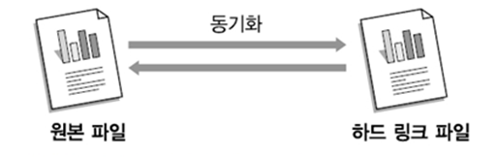
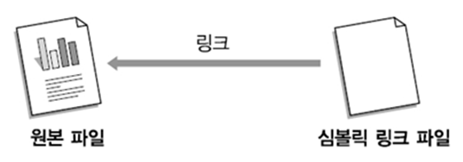
2) Hard link와 Symbolic link
심볼릭 링크는 하드 링크와 달리 실제 두 파일을 생성 링크하지 않음
데이터가 있는 파일은 처음부터 하나뿐이고 원본 파일 데이터 가리키는 링크 정보만을 가짐
Notes:
하드 링크
두 파일중 하나를 삭제하면 파일의 내용은 바뀌지 않고 링크의 숫자만 하나 줄어듬 하드링크는 두 파일이 각각 동일한 수준의 데이터를 가지면서 로그데이터 동기화 하드링크 제약 : 링크하고자 하는 파일이 다른 파티션에 존재하면 안됨

Slide 11
3) Hard link와 Symbolic link
❶ Hard link
#nano aaa
Hello~~
#cat aaa
#ln aaa aaa_hl
#ls –l
#cat aaa
#cat aaa_hl
#nano aaa
Hello~~
Gidlong
#cat aaa
#cat aaa_hl

Slide 12
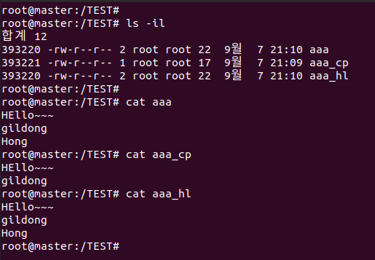
❶ Hard link
#ls –il
#cp aaa aaa_cp
#ls –il
#nano aaa
Hong
#cat aaa
#cat aaa_cp
#cat aaa_hl

Slide 13
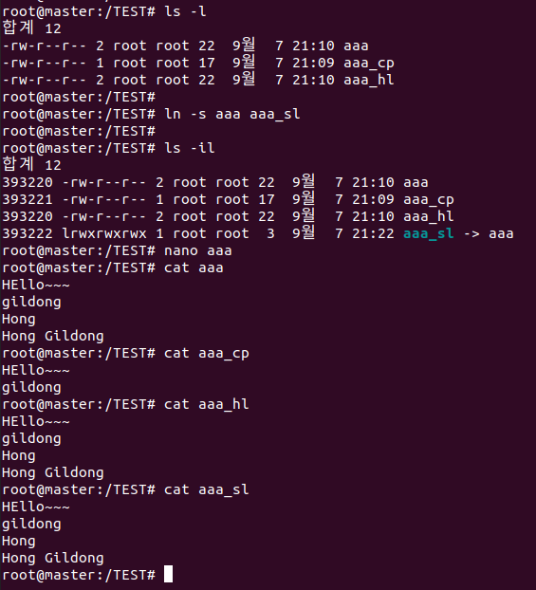
2) Hard link와 Symbolic link
❷ Symbolic link
#ln –s aaa aaa_sl
#ls –il
#nano aaa
Hong Gildong
#cat aaa
#cat aaa_cp
#cat aaa_hl
#cat aaa_sl

Slide 14
aaa
aaa_hl
aaa
aaa_sl
Inode 1234
Inode 1234
Inode 5678
1234
aaa
aaa_cp
Inode 1234
Inode 5678

Slide 15
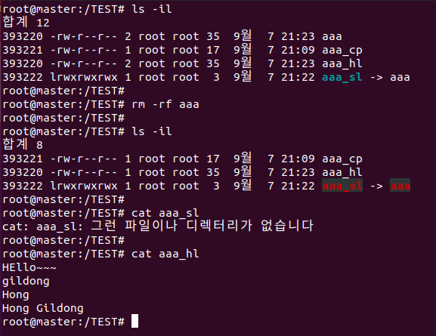
3) Hard link와 Symbolic link
❷ Symbolic link
#ls –il
#rm –rf aaa
#ls –il
#cat aaa_cp
#cat aaa_sl
#cat aaa_sl

Slide 16
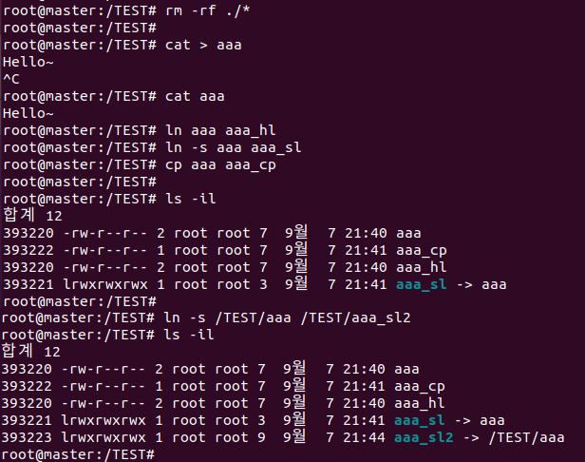
3) Hard link와 Symbolic link
❸ Hard link & Symbolic link
#rm -rf ./*
#cat > aaa
Hello~
#cat aaa
#ln aaa aaa_hl
#ln –s aaa_sl
#cp aaa aaa_cp
#ls –il
#ln –s /TEST/aaa /TEST/aaa_sl2

Slide 17
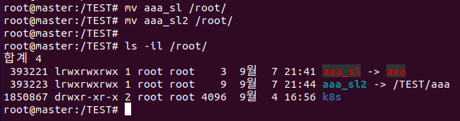
3) Hard link와 Symbolic link
❸ Hard link & Symbolic link
#mv aaa_s1 /root/
#mv aaa_sl2 /root/
#ls –il /root

Slide 18
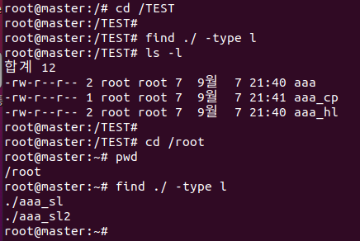
3) Hard link와 Symbolic link
❹ link 검색
#cd /root
#find ./ -type l

Slide 19
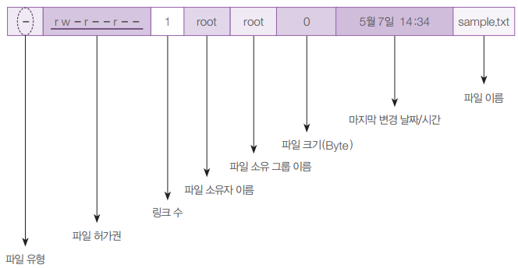
⋅파일과 디렉터리의 소유와 허가권
4) 권한 설정

Slide 20
4) 권한 설정
⋅ 파일 유형
- | 일반 파일
d | 디렉터리
b | 블록 디바이스 (예) 하드디스크, CD/DVD 등 저장 장치
c | 문자 디바이스 (예) 마우스, 키보드 등 입출력 장치
l | 링크 파일
p | 파이프 파일 , 특정 프로그램의 출력을 다른 파일의 입력으로 사용하는 파일
s | 소켓 파일(특정 컴퓨터 사이의 정보를 전달하는 통로 역할) 네트워크 입출력을 담당하는 API
Notes:
chage –l ssg 사용자에 설정된 사항을 확인
chage –m 2 ssg 설정된 암호를 사용해야 하는 최소 일자, 변경 후 최소 2일은 사용
chage –M 30 ssg 설정된 패스워드를 사용할 수 있는 최대 일자, 변경 후 최대 30일까지 사용
chage –E 2019/12/31 ssg 설정한 암호가 만료되는 날짜, 2019/12/31까지만 패스워드 사용 가능
chage –W 10 ssg 설정된 암호가 만료되기 전에 경고하는 기간, 지정하지 않았을 경우 기본값은 7일
(암호가 만료되기 10일 전부터 경고 메시지가 나감)

Slide 21
4) 권한 설정
❶ 명령어 chmod/chown/chgrp
명령어 chmod | 파일 허가권 변경 명령어 # chmod 777 sample.txt
명령어 chown/chgrp | 파일의 소유권을 바꾸는 명령어 # chown centos.centos sample.txt # chown centos sample.txt # chgrp centos sample.txt

Slide 22
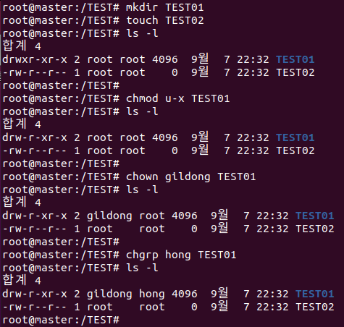
4) 권한 설정
❶ 명령어 chmod/chown/chgrp
#adduser gildong
#passwd gildong
#addgroup hong
#cd /TEST
#rm –rf ./*
#mkdir TEST01
#touch TEST02
#ls –l
#chmod u-x TEST01
#ls –l
#chown gildong TEST01
#ls –l
#chgrp hog TEST01
#ls -l

Slide 23
4) 권한 설정
❷ 명령어 umask
명령어 umask는 디폴트 권한 값을 변경
새로 생성되는 파일이나 디렉터리의 기본 허가권 값을 지정
파일의 기본 권한 666, 디렉터리의 기본 권한 777
(예) umask가 0022인 경우 생성되는 파일과 디렉터리의 기본권한
0666 0777
- 0022 - 0022
------------- ---------
0644 0755
(예) umask가 0755인 경우 생성되는 파일과 디렉터리의 기본권한
0666 0777
- 0755 - 0755
------------- ---------
????? 0022
Notes:
시스템 관리자는 /etc/profil에 umask를 설정하여 전체 사용자에게 획일적인 umask값을 적용할 수 있다.
umask -S는 umask 값을 문자로 나타낸다
개별 설정에 대해 설정 시에는 /home 디렉터리의 밑의 각 계정별로 .profile 파일에, bash 쉘을 사용할 경우에는 .bashrc에, C쉘을 사용하는 경우에는 .cshrc 파일에 저장한다.
파일이나 디렉터리 생성 시 디폴트 권한 값에서 설정한 umask 값을 뺀 값을 기본 허가권으로 설정한다.
기본 umask 값은 0002이다. 생성되는 파일 권한은 0664(0666-0002), 디렉토리 권한은 0775( 0777-0002)이다.
예를 들어, umask가 0022 인 경우 디폴트 파일 권한은 0644(0666 - 0022), 디폴트 디렉터리 권한은 755 (0777 - 0022)으로 변경된다.
Umask 설정 관련 파일
- /etc/default/login
- /etc/profile
- 본쉘 계열의 사용일 경우 : $HOME/.profile
- C쉘 계열의 사용자일 경우 : $HOME/.cshrc
- 위의 파일들은 순서대로 적용된다.

Slide 24
4) 권한 설정
❷ 명령어 umask
∙ 허가권 umask 값에 보수를 취한 다음에 AND 연산으로 권한 설정
(예) umask가 0775인 경우
파일 권한 | 디렉터리 권한
000 000 010 Umask & 110 110 110 파일권한 -------------------- 000 000 010 (--- --- -w-) 권한표시 | 000 000 010 Umask & 111 111 111 디렉터리권한 -------------------- 000 000 010 (--- --- -w-) 권한표시

Slide 25
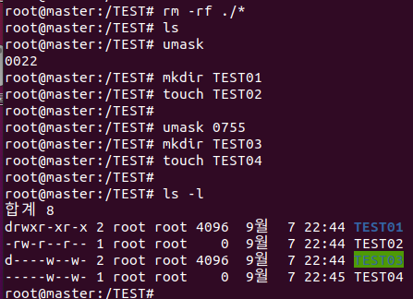
4) 권한 설정
❷ 명령어 umask
#cd /TEST
#rm –rf ./*
#umask
#mkdir TEST01
#touch TEST02
#umask 0755
#mkdir TEST03
#touch TEST04

Slide 26
5) 특수 권한
특수 권한 | 설 명
Set-UID | Set-UID가 부여된 파일을 실행 시, 파일 소유자권한으로 인식
Set-GID | Set-GID가 파일에 설정되어 있을 경우 소유한 그룹 권한으로 인식 Set-GID는 주로 디렉터리에 설정 - 사용자가 속한 그룹에 상관없이 디렉터리 소유 그룹권한으로 만들어짐
Sticky-Bit | 공유디렉터리로 사용

Slide 27
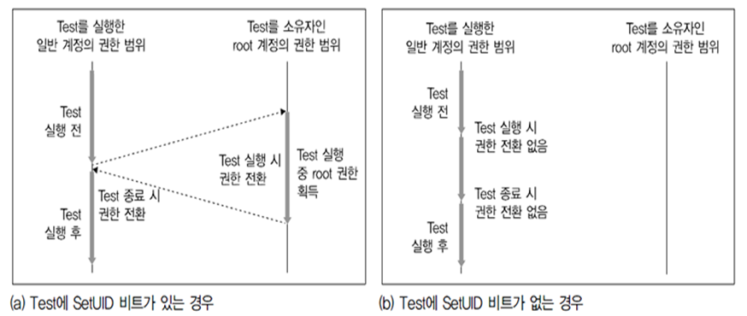
5) 특수 권한 (권한 상승)
SetUID, SetGID
프로세스가 실행되는 동안 해당 프로세스의 root 권한을 임시 가져오는 기능
프로세스가 사용자 보다 높은 수준의 접근을 요구 할 때 사용
Notes:
SetUID의 경우 사용자가 사용할 때만 소유자 권한으로 파일을 실행시키고, SetGID의 경우 사용자가
사용할 때만 그룹 권한으로 파일을 실행한다.
SetUID 비트를 가진 프로그램을 실행했을 때만 프로세스 안에서 잠시 일치하지 않는 상태가 발생한다.
SetUID비트가 설정된 파일은 모두 해킹 대상이 될 수 있다.
- 파일은 백도어 및 버퍼오버플로우 등 여러 공격에 이용된다.
- SetUID 비트가 설정된 파일을 목록화하여 관리하는 작업이 필요하다.
SetUID 설정 시 중의 사항과 SetUID
- SetUID가 설정되어 있는 프로그램을 실행하는 경우, 이 프로세스가 갖는 권한은 프로그램을 실행한
사용자의 권한이 아닌 프로그램 소유주의 권한이 된다.
- 슈퍼유저 root만 접근 할 수 있는 파일이나 명령에 일반 사용자로 접근하는 것이 기능상 필요하다면
SetUID을 적용하는 것이 시스템 운영면에서 효율적이다.
- root권한이 필요없는 프로그램에 소유주가 root로 되어 있으면서 SetUID가 설정된 경우에는 시스템
의 보안에 허점을 초래하게 된다. 이런 이유로 시스템 관리자는 주기적으로 SetUID가 설정된 프로그
램을 확인할 필요가 없다.
- 실행 파일에 설정된 SetGID는 SetUID와 기능이 유사하다. SetGID가 설정된 명령 또는 프로그램은 실
행 중인 프로세스의 EGID를 소유주의 그룹 ID로 변경한다. 즉, SetGID가 설정되어 있다면 실행 중인
프로세스는 사용자가 속한 그룹의 권한이 아닌 소유주의 그룹권한을 갖게 된다.

Slide 28
5) 특수 권한
 | 코드 | 절대값 | 특수권한 설정 | 특수파일 검색
SetUID(4) | s | 4000 | chmod 4777 | find / -perm 4000 –print
SetGID(2) | s | 2000 | chmod 2777 | find / -perm 2000 –print
Sticky bit(1) | t | 1000 | chmod 1777 | find / -perm 1000 –print
Notes:
일반적으로 공용 디렉터리를 사용할 때 sticky bit를 설정하여 사용한다.
Sticky bit가 설정되어 있는 디렉터리 안의 내용은 해당 파일의 소유자나 root 만이 변경이 가능하
여 공용 디렉터리라도 권한의 제약을 두어 다른 사용자들의 파일을 보고하기 위한 목적으로 만든 것이다.
사용자 권한을 지정하기 어려운 프로그램들이 일시적으로 특정 디렉터리에 파일을 생성하고 삭제
하도록 이용된다.
특정 응용 프로그램이 다른 응용 프로그램에서 생성한 파일을 삭제하지 못하는 권한 설정을 한다.
설정된 디렉터리에는 누구든 접근 가능하고 파일을 생성해 낼 수 있다.
생성된 sticky bit 파일을 삭제 시에는 소유자(파일 생성자)와 관리자만 지울 수 있다. 다른 사용자 는
자신의 소유가 아닌 파일을 삭제 할 수 없다.
sticky bit가 적용된 디렉터리 내에 파일을 생성하는 것은 누구나 가능하지만 삭제는 생성자 본인
과 관리자만 가능하게 된다.
- 일반적으로 sticky bit로 설정되는 디렉터리는 /tmp 안에 생성한다.

Slide 29
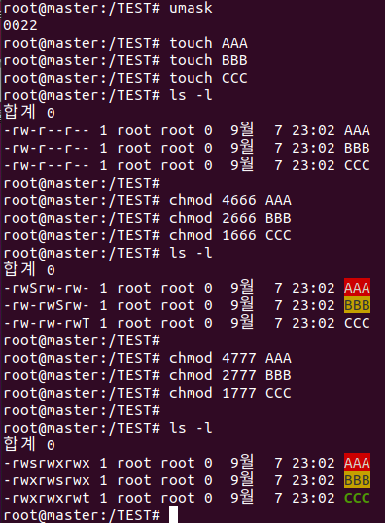
5) 특수 권한
#cd /TEST
#rm –rf ./*
#umask 0022
#touch AAA
#touch BBB
#touch CCC
#ls –l
#chmod 4666 AAA
#chmod 2666 BBB
#chmod 1666 CCC
#ls –l
#chmod 4777 AAA
#chmod 2777 BBB
#chmod 1777 CCC
#ls -l

Slide 30
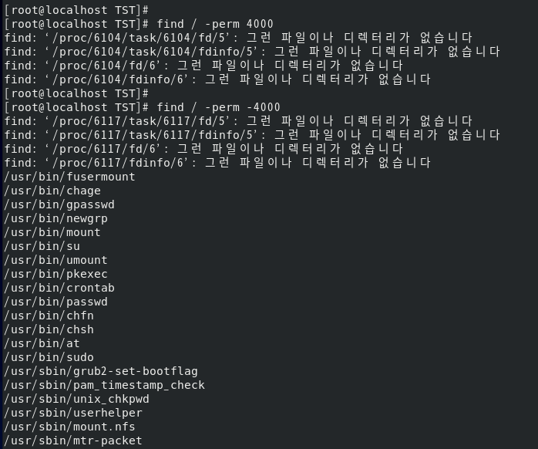
#find / -perm 4000
#find / -perm -4000

Slide 31
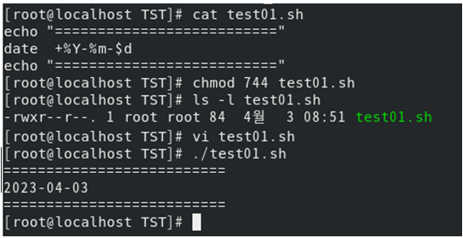
❶ SetUID
#vi test01.sh
echo “============“
date +%Y-%m-%d
echo “============“
#chmod 744 test01.sh
#./test01.sh

Slide 32
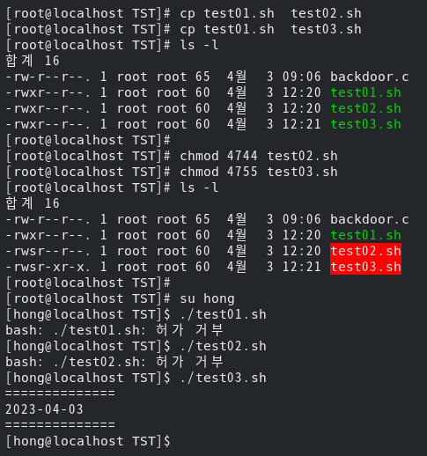
❶ SetUID
#cp test01.sh test02.sh
#cp test01.sh test03.sh
#chmod 4744 test02.sh #chmod 4755 test03.sh #ls –l
#su gildong
$./test01.sh
$./test02.sh
$./test03.sh

Slide 33
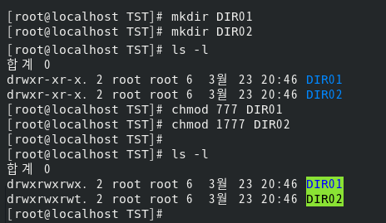
❷ Sticky bit
#cd /TEST/mkdir DIR01
#cd /TEST/mkdir DIR02
#chmod 777 /TEST/DIR01
#chmod 1777 /TEST/DIR02
#ls

Slide 34
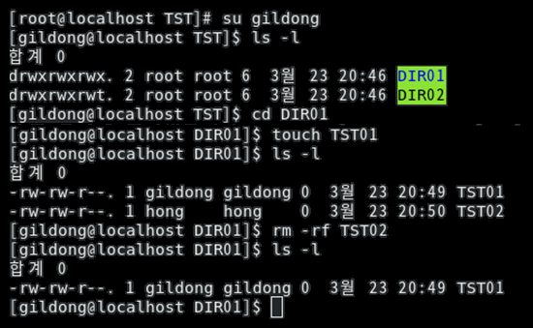
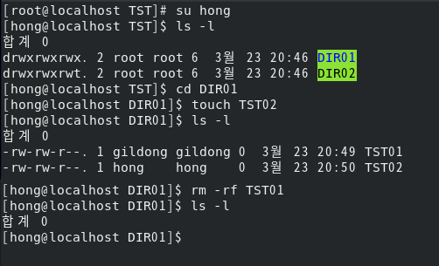
#su gildong
ls –l /TEST
cd DIR01
touch TST01
ls –l
rm –rf TST02
#su hong
ls –l /TEST
cd DIR01
touch TST02
ls –l
rm –rf TST01
chmod 777 DIR01
➔ 3자가 생성과 삭제 모두 가능

Slide 35
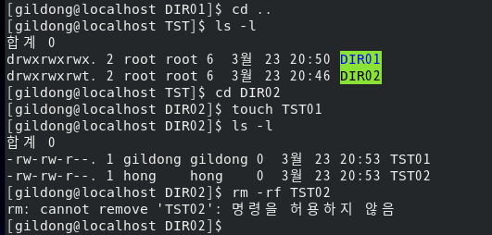
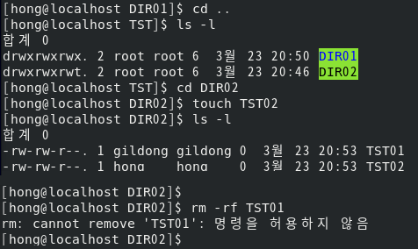
#su gildong
ls –l /TEST
cd DIR02
touch TST01
ls –l
rm –rf TST02
#su hong
ls –l /TEST
cd DIR02
touch TST02
ls –l
rm –rf TST01

Slide 36

chmod 1777 DIR02 ➔ 3자가 read 가능하지만 삭제는 불가능 가능

Slide 37
6) 명령어 stat
파일이나 파일 시스템의 상태를 출력해주는 명령
보통 파일의 타임스탬프 정보를 확인할 때 사용
[사용법] stat [option] 파일명
$ stat /etc/passwd → 파일의 크기, 파일 타입, 타임스탬프 정보 등을 출력
$ stat –f /etc/passwd → 파일의 크기, 파일 타입, 타임스탬프 정보 등을 출력
$ stat –c %U /etc/passwd → 파일의 소유자 이름을 출력

Slide 38
*타임스탬프(Timestamp) 관리
- 타임스탬프: 파일에 대한 시간 관련 정보
- Access Time, Modify time, Change Time으로 구분
종류 | 설명
Access Time | 파일의 내용을 읽었을 때 바뀌는 시간 파일의 내용을 수정하면 다른 시간들과 같이 바뀜
Modify Time | 파일의 내용을 변경했을 때 바뀌는 시간 ‘ls –l’ 명령의 결과로 나타나는 시간
Change Time | 파일의 내용을 변경했을 때 바뀌는 시간 Modify Time과 같은 값을 가짐 Modify Time은 touch 명령을 사용하여 시간 변경이 가능 Change Time은 touch 명령을 사용한 시간 변경이 불가능

Slide 39
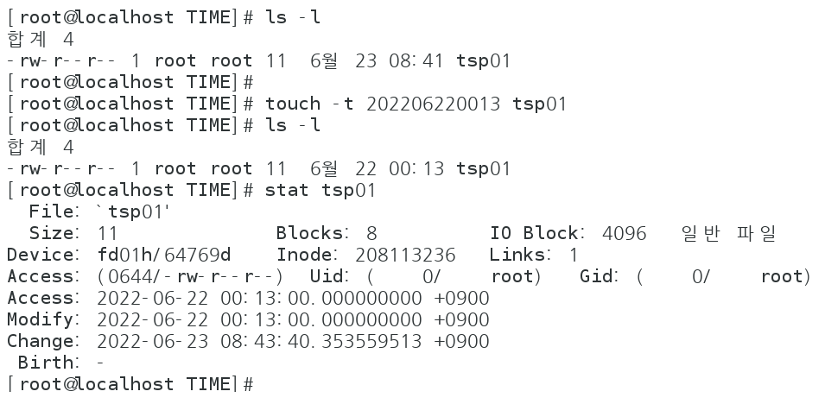
타임스탬프 정보는 stat 명령으로 확인 가능
touch 명령을 이용하여 Modify Time을 변경한 후에 stat 명령으로 확인
‘ls –l’ 명령의 결과로 나타나는 Modify Time이 변경되어 지정한 과거 시간으로 되돌아간 것을 알 수 있으나, Change Time은 바뀌지 않음
보안을 위해 시간 기반으로 검색할 경우에는 Change Time을 기준으로 검색

Slide 40
Rootkit
2.2 공격 실습
루트킷이라는 용어는 " root"와 "kit"의 합성어
컴퓨터 소프트웨어 중에서 악의적인 것들의 모음
시스템 침입 후 침입 사실을 숨긴 채 차후의 침입을 위한 백도어(Backdoor), 트로이목마 설치, 그리고 원격접근, 내부 사용흔적 삭제, 관리자권한 획득 등 주로 불법적인 해킹에 사용되는 기능들을 제공하는 프로그램들의 모음을 의미
- 시스템의 루트 권한을 얻어 유저 행동을 감시하거나 개인정보 탈취
- 해커는 루트킷을 활용해 자신의 존재를 철저히 숨기면서 시스템을 조작하고 컴퓨터에 백신 프로그램
또는 안티 멀웨어(malware) 프로그램을 강제 종료할 수 있음

Slide 41
멀웨어 감염 | 사용자와 백신 프로그램의 감시를 피해 시스템에 추가적인 멀웨어를 다운로드 받을 수 있도록 허용 사용자가 인지 못 하게 백신 프로그램을 원격으로 강제 종료하여 사이버 공격에 취약하게 만들 수 있음
정보 탈취 | 기업 또는 개인의 민감성 정보와 기밀정보를 탈취 - 유저명, 비밀번호, 신용카드 정보 그리고 금융정보와 같은 민감정보를 훔치는데 용이
파일 삭제 | 운영체제에 비인가 액세스 권한을 얻어 디렉토리, 인증키 그리고 다양한 파일을 삭제할 수 있게 되며 심지어 운영체제의 시스템 코드까지 삭제할 수 있음
도청 | 개인정보와 사용자 간의 대화를 도청 및 유출하는 데 활용될 수도 있음 - 사용자의 메시지와 이메일 등을 훔쳐보고 배포할 수 있다는 것을 의미
파일 원격 실행 | 백신 프로그램의 감시를 우회하기 때문에 탐지되지 않은 상태에서 원격으로 파일을 실행시킴
원격 액세스 | 시스템 구성을 변조할 수 있게 함 방화벽 안에서 TCP포트를 열 수 있으며 시스템 시작 스크립트를 변경할 수 있음 이를 통해 원격 접근권한을 얻고 시스템을 악용할 수 있음

Slide 42
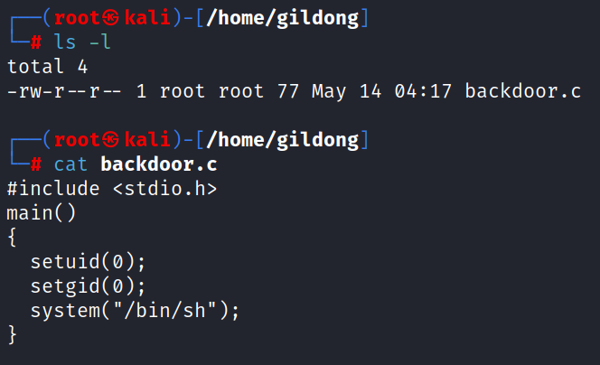
LAB 5. SetUID를 이용한 local Backdoor 생성과 root 권한 탈취
Local backdoor : 일반 계정으로 로그인하여 특정 프로그램을 실행시켜 관리자 권한 탈취
❶ Backdoor 생성
#cd /home/gildong
# nano backdoor.c

Slide 43
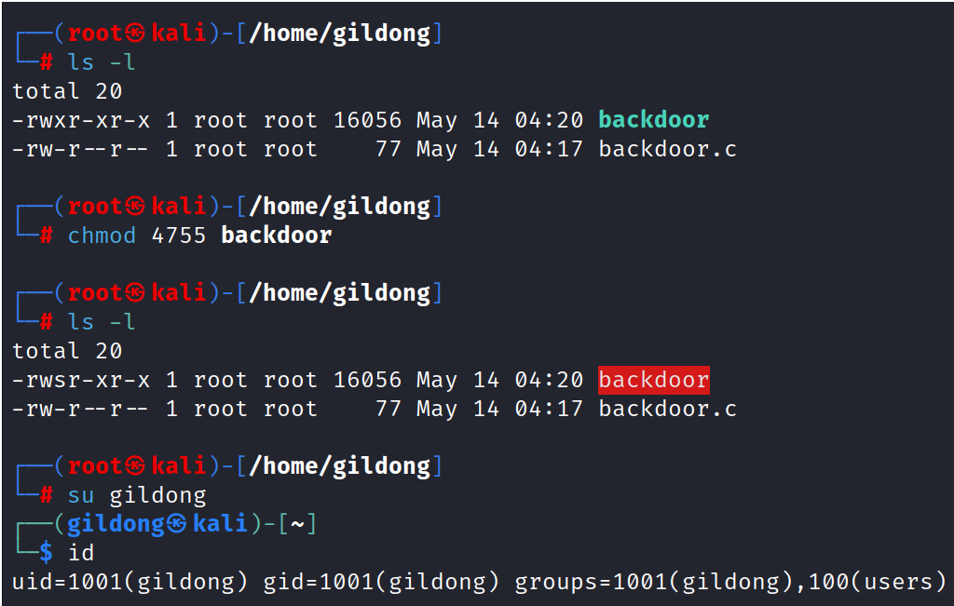
❷ SetUID 생성
#gcc –o backdoor backdoor.c
#chmod 4755 backdoor
#su gildong
#id

Slide 44
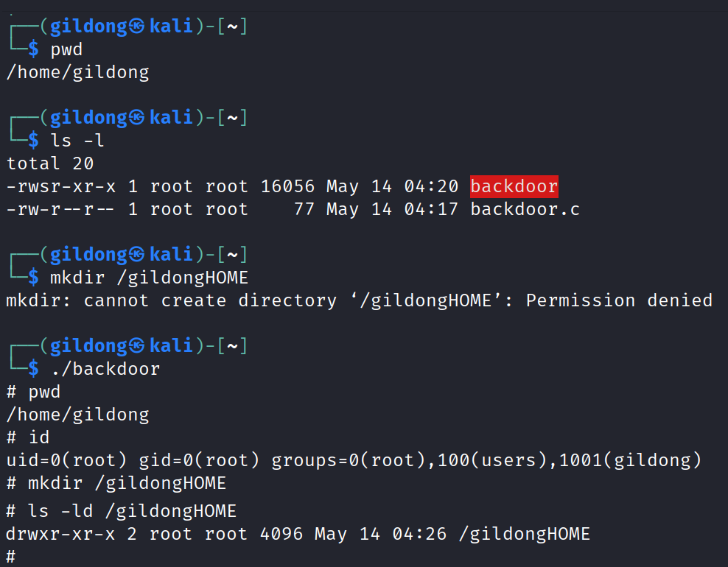
❸ root 권한 탈취
$pwd
$ls –l
$mkdir /gildongHome
$./backdoor
#pwd
#id
#mkdir /gildongHome

Slide 45
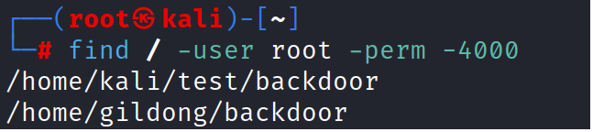
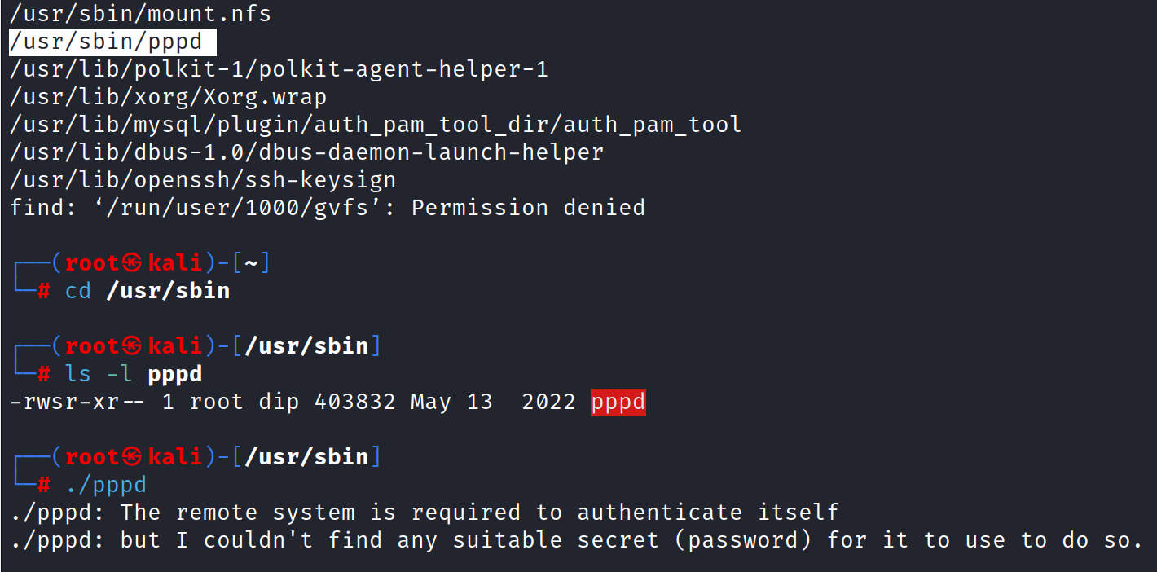
LAB 6. Backdoor 숨기기
* 백도어가 마치 시스템 상의 중요한 setuid 파일인 것처럼 위장
❶ 위장할 파일 조회하기
#find / -user root –perm -4000
#cd /usr/sbin
#ls –l pppd
#./pppd
Notes:
find / -user root –perm -4000 > SetUID_Save

Slide 46
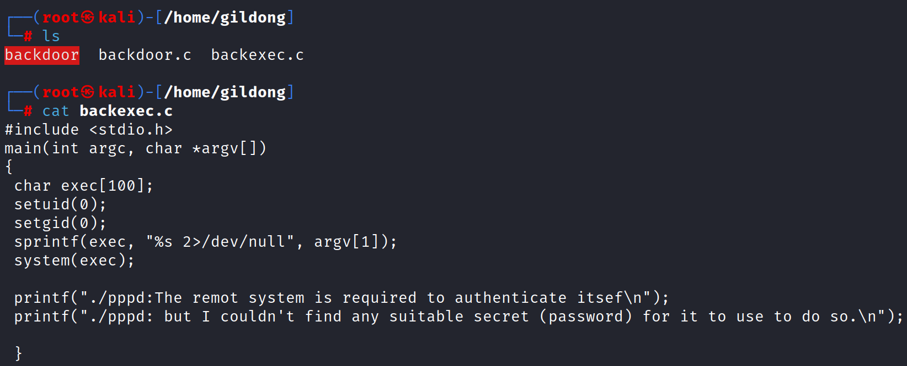
❷ Backdoor 파일 내용 수정
#cd /home/gildong
#nano backexec.c {
~~~
printf
printf
}

Slide 47
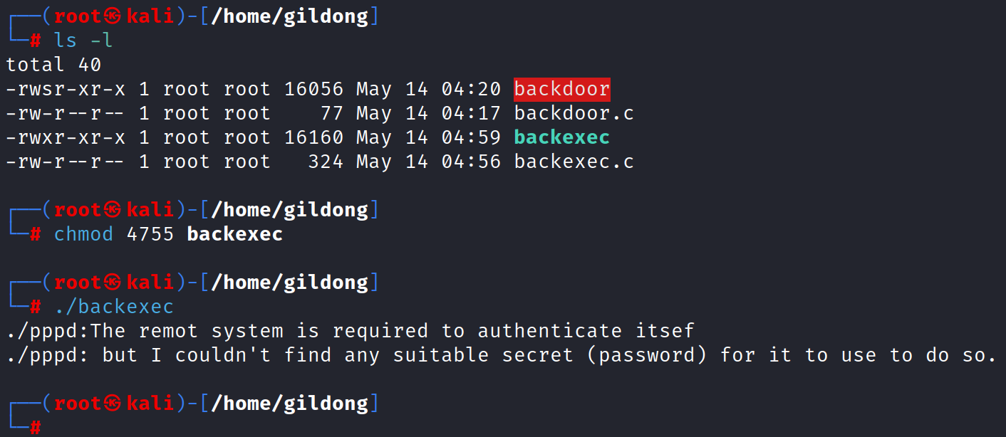
❸ 컴파일 후 권한 재설정
#cd /home/gildong
#gcc –o backexec backexec.c
#chmod 4755 backexec
#./backexec

Slide 48
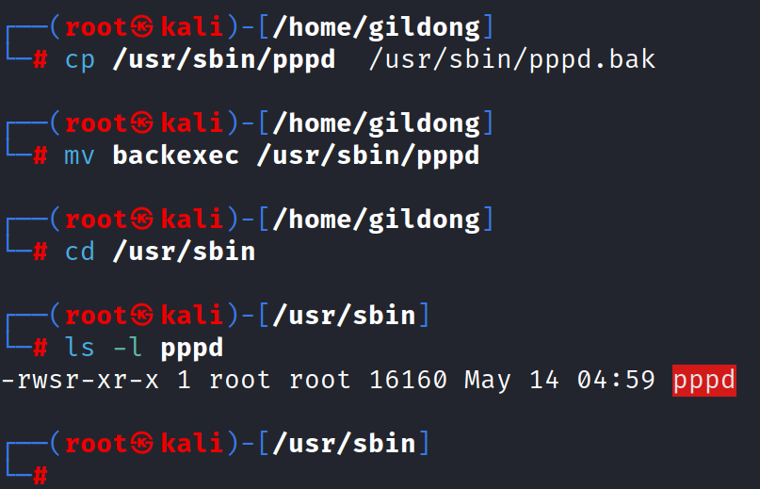
❹ 정상 파일을 Backdoor로 변환
#cd /home/gildong
#cp /usr/sbin/pppd /usr/sbin/pppd.bak
#mv backexec /usr/sbin/pppd
#cd /usr/bin
#ls –l pppd

Slide 49
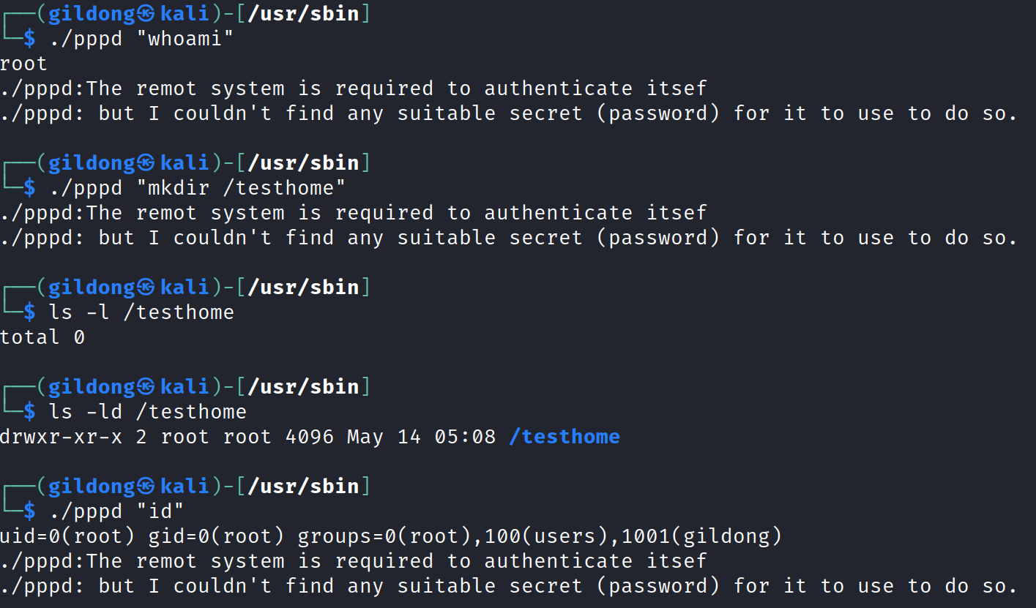
❺ Backdoor 실행
#su gildong
$cd /usr/sbin
$./pppd “whoami”
$./pppd “mkdir /testhome”
$ls –ld /testhome
$./pppd “id”

Slide 50
파일 및 디렉터리 관리
root 홈, 패스 디렉터리 권한 및 패스 설정
보안 정책 설정
root 계정의 설정파일(~/.profile 과 /etc/profile)을 수정
(수정 전) PATH=.:$PATH:$HOME/bin
(수정 후) PATH=$PATH:$HOME/bin
설명 | 잘못된 PATH 우선순위 등이 침해사고에 이용될 수 있음 비인가자가 불법적으로 생성한 디렉터리 및 명령어를 우선으로 실행되지 않도록 설정하기 위해 환경변수 점검이 필요함
정책 | PATH 환경변수에 “.”이(마침표) 포함되어 있는지 점검 “/etc/profile”, root계정의 환경변수 파일, 일반계정의 환경변수 파일을 순차적으로 확인
Notes:
“.”(현재디렉터리) 명령어들이 위치하고 있는 디렉터리보다 우선하여 위치하고 있을 경우, root 계정의 인가자가 특정 명령을 실행하면
비인가자가 불법적으로 위치시킨 파일을 실행하여 예기치 않는 결과를 가져올 수 있음
PATH 환경변수에 “.”(현재 디렉터리)가 포함되어 있으면 의도하지 않게 현재 디렉터리에 위치하고 있는 명령어를 실행 할 수 있다.
즉, “.”이 /usr/bin이나 /bin, /sbin등 명령어들이 위치하고 있는 디렉터리보다 우선하여 위치할 경우 예기치 않은 결과를 초래할 수 있다.
해결 방안은 “.”dl 맨 앞 또는 중간에 위치하고 있으면 root가 의도하지 않은 명령이 실행 될 수 있으므로 제거하거나 필요시 PATH 환경 환경변수의 마지막으로 이동시킨다.

Slide 51
환경설정 파일 적용 순서
/etc/profile ⟶ ~/.bash_profile ⟶ ~/.bashrc ⟶ /etc/bashrc
/etc/profile
- 시스템 전역(모든 사용자)에 대한 환경설정 파일
- 부팅 후 적용
~/.bash_profile
- 개인에 대한 환경설정 파일
- 로그인 시 적용
Notes:
<<환경설정 파일 적용 순서>>
/etc/profile -> ~/.bash_profile -> ~/.bashrc -> /etc/bashrc
/etc/profile
- 시스템 전역(모든 사용자)에 대한 환경설정 파일
- 부팅 후 적용
~/.bash_profile
- 개인에 대한 환경설정 파일
- 로그인 시 적용

Slide 52
파일 및 디렉터리 관리
파일 및 디렉터리 소유자 설정
설명 | 소유자 불분명한 파일이나 디렉터리가 존재하는지 여부를 점검 소유자가 존재하지 않는 파일의 UID와 동일한 값으로 특정계정의 UID값을 변경하면 해당 파일의 소유자가 되어 모든 작업이 가능함 소유자가 존재하지 않는 파일 및 디렉터리 - 퇴직자의 자료이거나 관리 소홀로 인해 생긴 파일인 경우 - 해킹으로 인한 공격자가 만들어 놓은 악의적인 파일인 경우가 있음
정책 | 소유자가 존재하지 않는 파일 및 디렉터리 삭제 또는, 소유자 변경
Notes:
소유자가 존재하지 않는 파일 및 디렉터리는 퇴직자의 자료이거나 관리 소홀로 인해 생긴 파일인 경우 또는 해킹으로 인한 공격자가 만들어 놓은 악의적인 파일인 경우가 있음

Slide 53
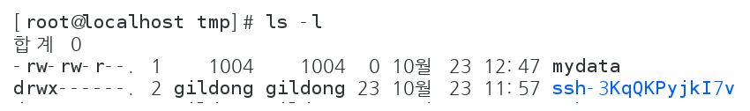
소유자가 없는 파일/디렉터리
useradd worker01
passwd worker01
su – worker01
cd /tmp
touch work01data
ls –l
userdel –r worker01
ls –l
* 소유자 또는 그룹이 없는 파일은 파일 속성 필드에 숫자로 표시됨
Notes:
<<환경설정 파일 적용 순서>>
/etc/profile -> ~/.bash_profile -> ~/.bashrc -> /etc/bashrc
/etc/profile
- 시스템 전역(모든 사용자)에 대한 환경설정 파일
- 부팅 후 적용
~/.bash_profile
- 개인에 대한 환경설정 파일
- 로그인 시 적용

Slide 54
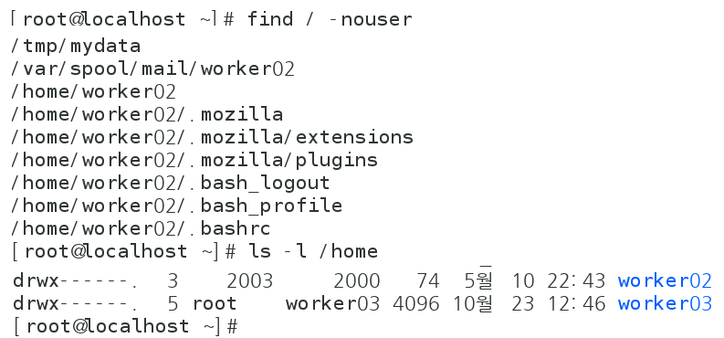
[점검 명령어]
find / -nouser
find / -nogroup
Notes:
소유자가 존재하지 않는 파일 및 디렉터리는 퇴직자의 자료이거나 관리 소홀로 인해 생긴 파일인 경우 또는 해킹으로 인한 공격자가 만들어 놓은 악의적인 파일인 경우가 있음

Slide 55
보안 정책 설정
소유자가 존재하지 않는 파일이나 디렉터리가 불필요한 경우 rm 명령으로 삭제
#rm <file_name>
#rm <directory_name>
필요한 경우 chown 명령으로 소유자 및 그룹 변경
#chown <user_name> <file_name>
Notes:
소유자가 존재하지 않는 파일 및 디렉터리는 퇴직자의 자료이거나 관리 소홀로 인해 생긴 파일인 경우 또는 해킹으로 인한 공격자가 만들어 놓은 악의적인 파일인 경우가 있음

Slide 56
파일 및 디렉터리 관리
/etc/passwd 파일 소유자 및 권한 설정
보안 정책 설정
“/etc/passwd” 파일의 소유자 및 권한 변경 (소유자 root, 권한 644)
#chown root /etc/passwd
#chmod 644 /etc/passwd
설명 | etc/passwd 파일 권한 적절성 점검 관리자(root) 외 사용자가 "/etc/passwd” 파일의 사용자 정보를 변조하여 shell 변경, 사용자 추가/삭제 등 root를 포함한 사용자 권한 획득 가능
정책 | “/etc/passwd” 파일의 소유자 및 권한 변경(소유자 root, 권한 644)
Notes:
etc/passwd 파일 권한 적절성 점검
관리자(root) 외 사용자가 "/etc/passwd” 파일의 사용자 정보를 변조하여
shell 변경, 사용자 추가/삭제 등 root를 포함한 사용자 권한 획득 가능

Slide 57

cat /etc/passwd
sora :x:1001:1001 ~
nano /etc/passwd
sora :x:0:1001 ~
su sora
*Shell 상태 확인

Slide 58
파일 및 디렉터리 관리
/etc/shadow 파일 소유자 및 권한 설정
보안 정책 설정
“/etc/shadow” 파일의 소유자 및 권한 변경 (소유자 root, 권한 644)
#chown root /etc/shadow
#chmod 400 /etc/shadow
설명 | “/etc/shadow” 파일은 root 계정을 제외한 모든 사용자의 접근을 제한 해당 파일에 대한 관리가 이루어지지 않을 경우 ID 및 패스워드 정보가 외부로 노출될 수 있는 위험이 존재
정책 | “/etc/shadow” 파일의 소유자 및 권한 변경(소유자 root, 권한 400)

Slide 59
파일 및 디렉터리 관리
/etc/hosts 파일 소유자 및 권한 설정
보안 정책 설정
“/etc/hosts” 파일의 소유자 및 권한 변경 (소유자 root, 권한 600)
#chown root /etc/hosts
#chmod 600 /etc/hosts
설명 | /etc/hosts 파일의 권한 적절성 점검 - /etc/hosts 파일은 IP 주소와 호스트네임을 매핑하는데 사용되는 파일 공격자는 hosts파일에 악의적인 시스템을 등록하여, 이를 통해 정상적인 DNS를 우회하여 악성사이 트로의 접속을 유도하는 파밍(Pharming) 공격 등에 악용될 수 있음
Notes:
공격자는 hosts파일에 악의적인 시스템을 등록하여, 이를 통해 정상적인 DNS를 우회하여 악성사이
트로의 접속을 유도하는 파밍(Pharming) 공격 등에 악용될 수 있음

Slide 60
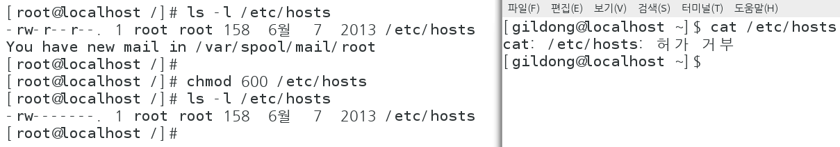
ls –l /etc/hosts
chmod 600 /etc/hosts

Slide 61
파일 및 디렉터리 관리
/etc/syslog.conf 파일 소유자 및 권한 설정
보안 정책 설정
“/etc/syslog.conf” 파일의 소유자 및 권한 변경 (소유자 root, 권한 644)
#chown root /etc/syslog.conf
#chmod 644 /etc/syslog.conf
설명 | “/etc/syslog.conf” 파일은 시스템 운영 중 발생하는 주요 로그 기록을 설정하는 파일 만약 해당 파일의 접근 권한이 적절하지 않을 경우 시스템 로그가 정상적으로 기록되지 않아 침입자의 흔적 또는 시스템 오류 사항을 정확히 분석할 수 없음 일반 사용자는 해당 파일을 변경할 수 없도록 설정해야 함
정책 | “/etc/syslog.conf” 파일의 소유자 및 권한 변경(소유자 root, 권한 644)

Slide 62
파일 및 디렉터리 관리
SUID, SGID, Sticky bit 설정파일 점검
설명 | 불필요하거나 악의적인 파일에 SUID, SGID 설정 여부 점검 불필요한 SUID, SGID 설정 제거로 악의적인 사용자의 권한상승을 방지하기 위함
정책 | 불필요한 SUID, SGID 파일을 제거하고 애플리케이션에서 생성한 파일이나 사용자가 임의로 생성한 파일 등 의심스럽거나 특이한 파일 발견 시 SUID 제거
Notes:
불필요하거나 악의적인 파일에 SUID, SGID 설정 여부 점검
불필요한 SUID, SGID 설정 제거로 악의적인 사용자의 권한상승을 방지하기 위함

Slide 63
find / -perm -4000 -exec ls -l {} \;> 1.txt

Slide 64
파일 및 디렉터리 관리
사용자, 시스템 시작파일 및 환경파일 소유자 및 권한 설정
보안 정책 설정
소유자 변경 방법 #chown <user_name> <file_name>
일반 사용자 쓰기 권한 제거 방법 #chmod o-w <file_name>
설명 | 홈 디렉터리 내의 환경변수 파일의 소유자 및 접근권한이 관리자 또는 해당 계정으로 설정되어 있는지 점검 홈 디렉터리 내의 환경변수 파일의 접근권한 설정이 적절하지 않을 경우 비인가자가 환경변수파일을 변조하여 정상 사용중인 사용자의 서비스가 제한 될 수 있음
정책 | 환경변수 파일의 권한 중 타 사용자 쓰기 권한 제거 등 (“.profile”, “.kshrc”, “.cshrc”, “.bashrc”, “.bash_prof ile”, “.login", “.exrc”, “.netrc” )
Notes:
홈 디렉터리 내의 환경변수 파일의 소유자 및 접근권한이 관리자 또는 해당 계정으로 설정되어 있는지 점검
홈 디렉터리 내의 환경변수 파일의 접근권한 설정이 적절하지 않을 경우 비인가자가 환경변수파일을 변조하여 정상 사용중인 사용자의 서비스가 제한 될 수 있음

Slide 65
파일 및 디렉터리 관리
World Writable 파일 점검
보안 정책 설정
일반 사용자 쓰기 권한 제거 방법 #chmod o-w <file_name>
파일 삭제 방법 #rm –rf <world writable 파일명>
설명 | 불필요한 world writable 파일 존재 여부 점검 - world writable 파일: 파일의 내용을 소유자나 그룹 외 모든 사용자에 대해 쓰기가 허용된 파일 (예 : rwxrwxrwx root root <파일명>) 중요 시스템 파일에 world writable 설정이 될 경우, 일반사용자 및 비인가된 사용자가 해당 파일을 임의로 수정, 삭제가 가능함
정책 | “world writable“ 파일 존재 시 사용 목적을 확실히 알고 불필요 시 삭제, 필요 시 아래의 보안설정방법에 따라 설정을 변경함
Notes:
불필요한 world writable 파일 존재 여부 점검
world writable 파일: 파일의 내용을 소유자나 그룹 외 모든 사용자에 대해 쓰기가 허용된 파일
(예 : rwxrwxrwx root root <파일명>)
시스템 파일과 같은 중요 파일에 world writable 설정이 될 경우, 일반사용자 및 비인가된 사용자가 해당 파일을 임의로 수정, 삭제가 가능함
find / -type f -perm –4 –exec ls –l {} \;
find / -type f -perm –2 –exec ls –l {} \;
find / -type f -perm -1 -exec ls -l {} \;

Slide 66
find / -type f -perm –4 –exec ls –l {} \;
find / -type f -perm –2 –exec ls –l {} \;
find / -type f -perm –1 –exec ls –l {} \;
find / -type f -perm –4 –exec ls –l {} \; > 2.txt
find / -type f -perm –2 –exec ls –l {} \; > 2.txt
find / -type f -perm –1 –exec ls –l {} \; > 2.txt

Slide 67
파일 및 디렉터리 관리
/dev에 존재하지 않는 device 파일 점검
보안 정책 설정
/dev 디렉터리 파일 점검
#find /dev -type f -exec ls -l {} \;
major, minor, number를 가지지 않는 device일 경우 삭제
설명 | 존재하지 않는 device 파일 존재 여부 점검 공격자는 rootkit 설정파일들을 서버 관리자가 쉽게 발견하지 못하도록 /dev에 device 파일인 것처럼 위장하는 수법을 많이 사용함
정책 | /dev 디렉터리 내 불필요한 device 파일이 존재할 삭제 major, minor, number 를 가지지 않는 device파일 제거
Notes:
존재하지 않는 device 파일 존재 여부 점검
공격자는 rootkit 설정파일들을 서버 관리자가 쉽게 발견하지 못하도록 /dev에 device 파일인 것처럼 위장하는 수법을 많이 사용함
/dev 디렉터리 내 불필요한 device 파일이 존재할 삭제
major, minor number를 가지지 않는 device 파일 제거

Slide 68

디바이스 드라이버(device driver)
컴퓨터에 접속하는 주변장치를 제어하기 위한 운영체제(OS)의 일부를 이루는 프로그램
외부 장치에 대한 일반적인 연결 : 애플리케이션 <--> 디바이스 드라이버 <--> 하드웨어
- 애플리케이션이 직접 하드웨어를 제어하는 것이 아니라, 디바이스 드라이버를 통해 제어
주번호 부번호
(major) (minor)
*응용프로그램이 사용하고자 하는 디바이스 종류를 구분 짓기 위해 커널의 주번호(major num) 사용하고,
같은 종류의 디바이스가 여러개 있을 때 그 중 하나를 선택하기 위해 부번호(minor num)를 사용
* 디바이스 접근 시, 커널은 메이저 번호로 어떤 디바이스 드라이버를 사용할지를 결정
디바이스 드라이버는 커널로부터 받은 정보 중 마이너 번호가 할당된 장치 중 어떤 장치를 제어할 지를 결정
Notes:
디바이스 접근 시, 커널은 메이저 번호로 어떤 디바이스 드라이버를 사용할지를 결정
디바이스 드라이버는 커널로부터 받은 정보 중 마이너 번호가 할당된 장치 중 어떤 장치를 제어할 지를 결정

Slide 69
파일 및 디렉터리 관리
UMASK 설정 관리
보안 정책 설정
“/etc/profile” 파일 수정 및 신규 삽입
umask 022
export umask
설명 | 시스템 내에서 사용자가 새로 생성하는 파일의 접근권한은 UMASK 값에 따라 정해짐 계정의 Start Profile에 UMASK 명령을 추가하면, 사용자가 로그인 한 후에도 변경된 UMASK 값을 적용 받게 됨 잘못 설정된 UMASK 값은 잘못된 권한의 파일을 생성
정책 | 설정파일에 UMASKK 값을 “027” 또는 “022”로 설정

Slide 70
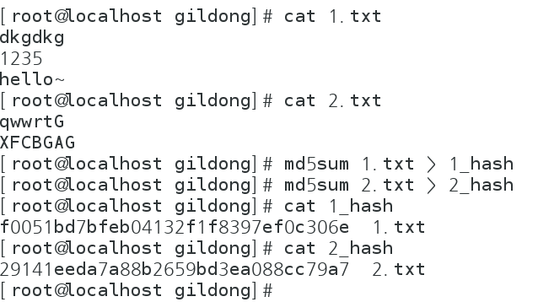
Notes:
md5sum data
cat data | md5sum
sha256sum data
cat data | sha256

Slide 71
파일 및 디렉터리 관리
홈 디렉터리 소유자 및 권한 설정
보안 정책 설정
“/etc/passwd” 파일 소유자 및 권한 변경
#chown <user_name> <user_home_directory>
#chmod o-w <user_home_directory>
설명 | 사용자 홈 디렉터리 내 설정파일이 비인가자에 의해 변조되면 정상적인 사용자 서비스가 제한됨 홈 디렉터리의 소유자 외 일반 사용자들이 해당 홈 디렉터리를 수정할 수 없도록 제한하고 있는지 점검하여 정상적인 사용자 환경 구성 및 서비스 제공 유무를 확인함
정책 | 사용자별 홈 디렉터리 소유주를 해당 계정으로 변경하고 타사용자의 쓰기 권한 제거 (“/etc/passwd” 파일에서 홈 디렉터리 확인, 진단 보고서에 조치할 홈 디렉터리 확인)

Slide 72
파일 및 디렉터리 관리
홈 디렉터리로 지정한 디렉터리 존재 관리
보안 정책 설정
홈 디렉터리가 없는 사용자 계정 삭제
#userdel <user_name>
홈 디렉터리가 없는 사용자 계정에 홈 디렉터리 지정
#vi /etc/passwd
#test:x:501:501::/home/test:/bin/bash (/home/test=홈 디렉터리)
#test:x:501:501::/data:/bin/bash (홈 디렉터리 수정 /home/test -> /data)
설명 | 홈 디렉터리의 부재로 보안상 문제가 발생될 수 있음
정책 | 홈 디렉터리가 존재하지 않는 계정에 홈 디렉터리 설정 또는, 계정 삭제

Slide 73
파일 및 디렉터리 관리
숨겨진 파일 및 디렉터리 검색 및 제거
보안 정책 설정
숨겨진 파일 목록에서 불필요한 파일 삭제
마지막으로 변경된 시간에 따라. 최근 작업한 파일 확인 시 [-t] 플래그 사용
설명 | [.]으로 시작하는 숨겨진 파일 존재 여부 확인 후 불법적이거나 의심스러운 파일을 삭제
정책 | ls –al 명령어로 숨겨진 파일 존재 파악 후 불법적이거나 의심스러운 파일을 삭제함
Notes:
불법적으로 생성되었거나 숨겨진 의심스러운 파일로부터 침입자는 정보 습득이 가능 하며 파일을 임의로 변경할 수 있기에

Slide 74
파일 및 디렉터리 관리
/etc/services 파일 소유자 및 권한 설정
보안 정책 설정
“/etc/services” 파일의 소유자 및 권한 변경 (소유자 root, 권한 644)
#chown root /etc/services
#chmod 644 /etc/services
설명 | 파일 /etc/services은 서비스를 관리하기 위해 사용 일반 사용자에 의해 접근 및 변경이 가능하면, 정상적인 서비스를 제한하거나 허용되지 않은 서비스를 악의적으로 실행시켜 침해사고를 발생시킬 수 있음 소유자 권한 설정을 통해 접근을 제한하여야 함.
정책 | “/etc/services” 파일의 소유자 및 권한 변경(소유자 root, 권한 644)

Slide 75
파일 및 디렉터리 관리
접속 IP 및 포트 제한
보안 정책 설정
“/etc/hosts.deny” 파일 수정 및 신규삽입 (해당 파일이 없을 경우 새로 생성)
(수정 전) 설정 없음
(수정 후) ALL:ALL
“/etc/hosts.allow” 파일 수정 및 신규삽입 (해당 파일이 없을 경우 새로 생성)
(수정 전) 설정 없음
(수정 후) sshd : 192.168.0.148, 192.168.0.6(다른 서비스도 동일한 방식으로 설정)
설명 | TCP Wrapper를 이용하여 제한된 IP 주소에서만 접속할 수 있도록 설정하여야 함
정책 | /etc/hosts.deny 파일에 ALL Deny 설정 후 /etc/hosts.allow 파일에 접근 허용 IP 등록
Notes:
UNIX 시스템이 제공하는 Telnet, FTP 등 많은 네트워크 서비스를 통한 외부 비인가자의 불법적인 접근 및 시스템 침해사고를 방지

